Slide 1
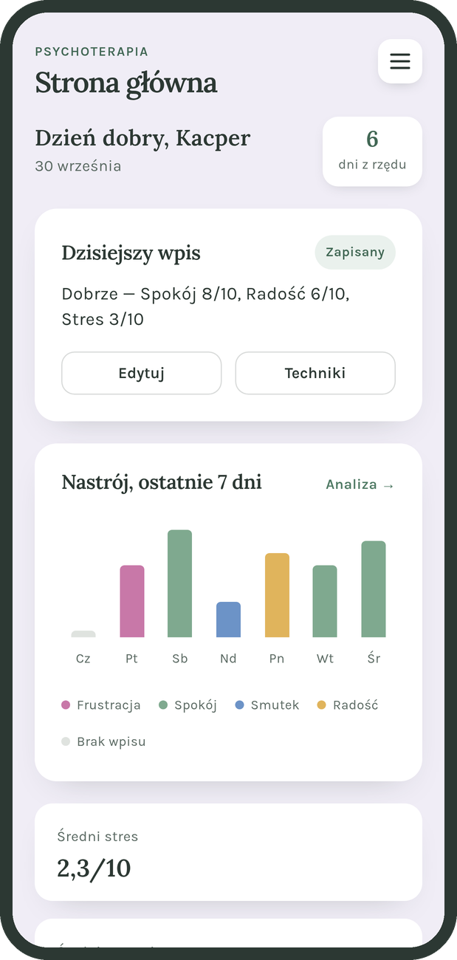

Mediculus
Codzienne wsparcie między wizytami u specjalisty — dla pacjentów, ich terapeutów, dietetyków i rodzin.
Fundacja Mediculus · prezentacja aplikacji · wrzesień 2026
Notes:
Mediculus to aplikacja Fundacji na telefon, która towarzyszy pacjentowi pomiędzy wizytami. Pokażę po co powstała, jakie problemy rozwiązuje i jak wygląda w praktyce — na przykładzie konta Kacpra, który korzysta z niej od maja.

Slide 2




PO CO TA APLIKACJA
Najwięcej dzieje się między wizytami
Pamięć zawodzi
Na wizycie trudno odtworzyć, jak naprawdę wyglądał cały tydzień.
167
Emocje i jedzenie idą w parze
Stres, smutek czy nuda często kończą się podjadaniem.
godzin w tygodniu pacjent przeżywa sam. Wizyta u specjalisty to zwykle jedna.
Trudne chwile przychodzą nagle
Często wieczorem albo w nocy, kiedy nikogo nie ma obok.
To w tych godzinach pojawiają się emocje, decyzje i trudne chwile, o których potem trudno opowiedzieć.
Specjalista widzi tylko fragment
Zna to, co pacjent zdąży i odważy się opowiedzieć w gabinecie.
Notes:
Terapia to zwykle jedna godzina w tygodniu, a pozostałe sto sześćdziesiąt siedem pacjent przeżywa sam. Na wizycie pamiętamy głównie ostatnie dni, a emocje i jedzenie są ze sobą mocno powiązane. Mediculus ma zatrzymać te chwile i zamienić je w materiał do rozmowy ze specjalistą.

Slide 3





ROZWIĄZANIE
Zapisuj, rozumiej, działaj
Zapisuj
Rozumiej
Działaj
Krótki wpis o nastroju, emocjach i posiłkach — tyle, ile masz siły. Nic nie jest obowiązkowe.
Co tydzień aplikacja sama układa raport i pokazuje, kiedy bywa trudniej.
Techniki na trudne chwile, osobisty plan bezpieczeństwa i numery pomocowe pod ręką.
DLA KOGO
Pacjenci
dorośli i młodzież
Specjaliści
psychoterapeuci i psychodietetycy
Rodzice i opiekunowie
osób niepełnoletnich
Notes:
Całą aplikację da się opisać trzema słowami. Zapisuj — krótko, bez przymusu. Rozumiej — raport i analiza robią się same. Działaj — gotowe techniki i plan na trudne chwile. Korzystają z niej pacjenci, ich specjaliści, a w przypadku osób niepełnoletnich także rodzice.

Slide 4
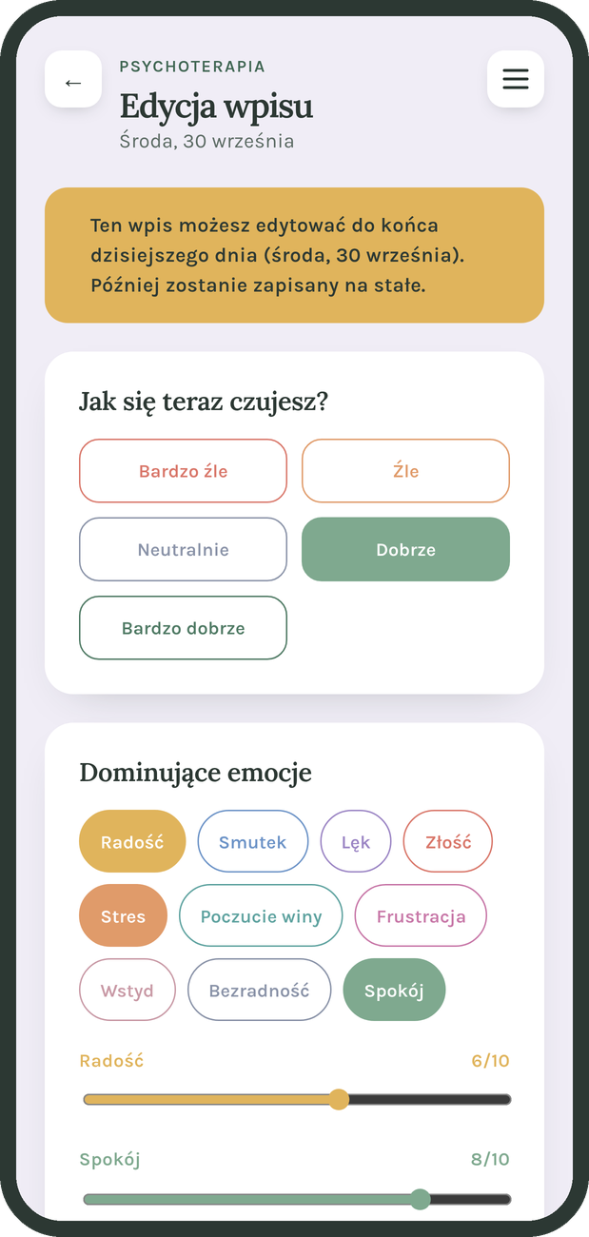




PSYCHOTERAPIA
Dzienniczek emocji — minuta dziennie
Nastrój jednym dotknięciem
Pięć stopni od „bardzo źle” do „bardzo dobrze” i emocje z siłą na suwaku.
Szczegóły tylko wtedy, gdy chcesz
Sytuacja, myśl, reakcja i własne notatki — pole po polu, bez presji.
Zachowania ryzykowne
Można je oznaczyć, żeby specjalista wiedział, że był trudny dzień.
Historia jest wiarygodna
Wpis można poprawiać tylko w dniu, w którym powstał.
Notes:
Codzienny wpis zajmuje około minuty: nastrój i najważniejsze emocje. Kto ma ochotę, dopisuje, co się wydarzyło i co wtedy pomyślał. Strona główna od razu pokazuje ostatni tydzień. Wpisów z przeszłości nie da się zmieniać, dlatego raport dla specjalisty pokazuje to, co naprawdę działo się w danym dniu.

Slide 5
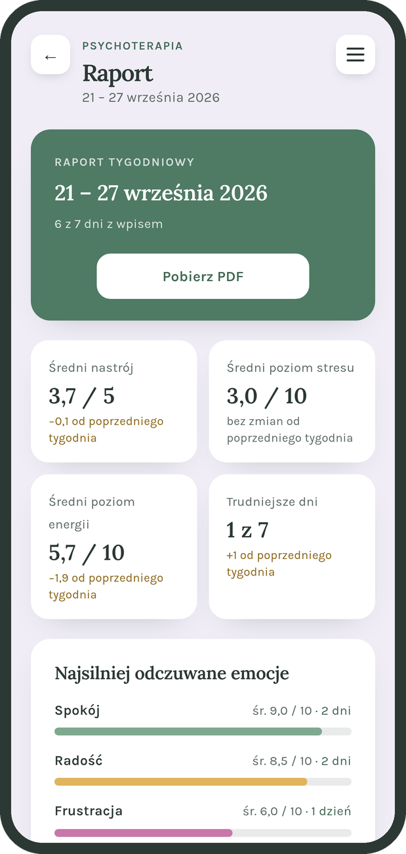
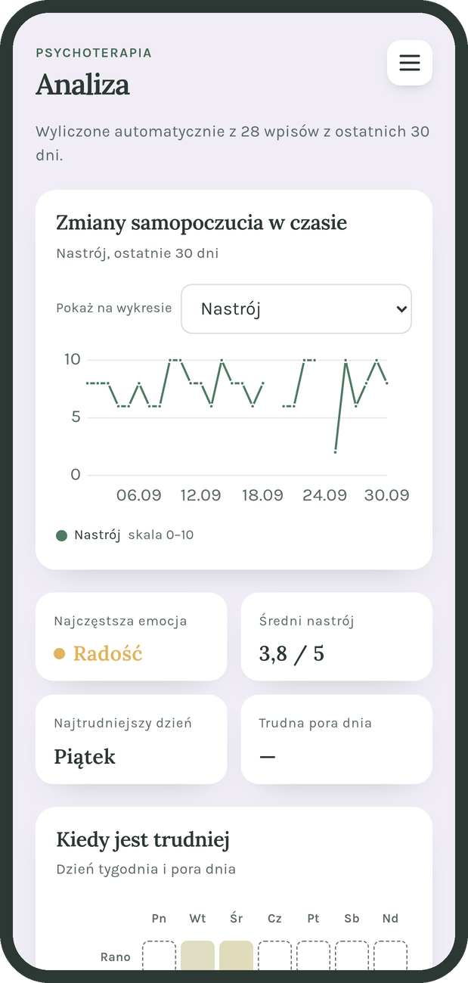




RAPORTY I ANALIZA
Raport tygodniowy robi się sam
Co tydzień, automatycznie
Nic nie trzeba uzupełniać ani o niczym pamiętać.
Widać zmianę, nie tylko stan
Nastrój, stres i energia w porównaniu z poprzednim tygodniem.
Wzorce zamiast zgadywania
Analiza pokazuje, w które dni i o jakiej porze bywa trudniej.
Gotowe na wizytę
Raport można pobrać jako PDF i omówić ze specjalistą.
Dni bez wpisu nie są liczone jako „gorsze” — po prostu ich tu nie ma.
Notes:
Z codziennych wpisów aplikacja sama układa raport tygodniowy: średni nastrój, stres, energia, najsilniejsze emocje i to, co je wywoływało. Analiza z ostatnich tygodni podpowiada, kiedy bywa trudniej. Ważne: aplikacja nikogo nie ocenia — dzień bez wpisu to po prostu brak danych, a nie zły dzień.

Slide 6
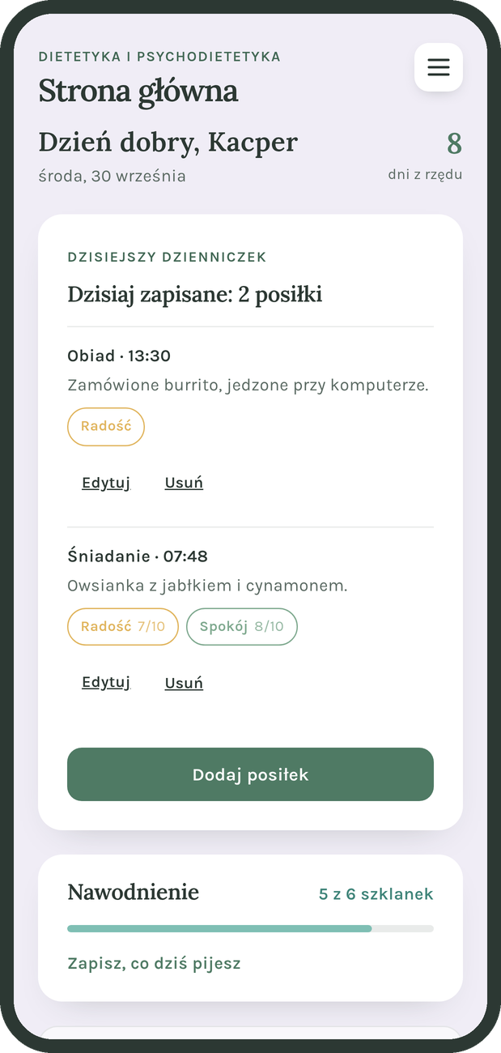
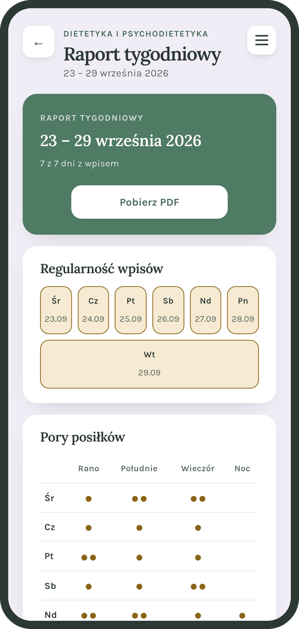




DIETETYKA I PSYCHODIETETYKA
Relacja z jedzeniem, a nie liczenie kalorii
Pacjent zapisuje, co i kiedy zjadł, własnymi słowami — bez gramów, porcji i kalorii. Liczy się to, co działo się wokół jedzenia.
Posiłki i emocje
co towarzyszyło jedzeniu
Nawodnienie
szklanka jednym dotknięciem
Sen i aktywność
jakość snu i ruch w ciągu dnia
Leki
odhaczanie o stałej porze
Notes:
Moduł dietetyczny celowo nie liczy kalorii ani gramów — to ważne zwłaszcza dla osób, które mają trudną relację z jedzeniem. Pacjent zapisuje posiłki swoimi słowami i zaznacza, co wtedy czuł. Do tego nawodnienie, sen, aktywność i leki. Raport tygodniowy pokazuje dietetykowi regularność posiłków i emocje przy jedzeniu.

Slide 7
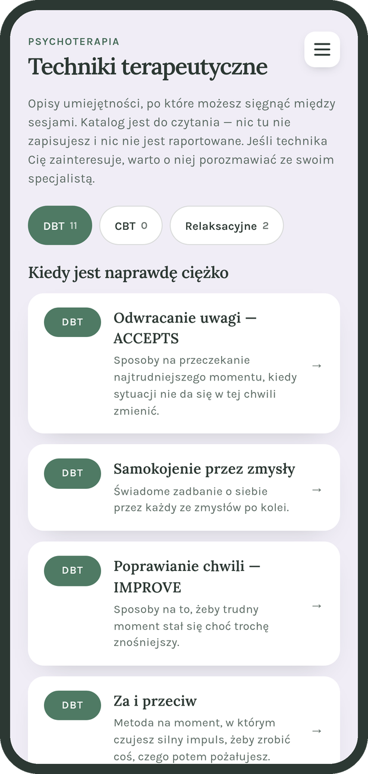
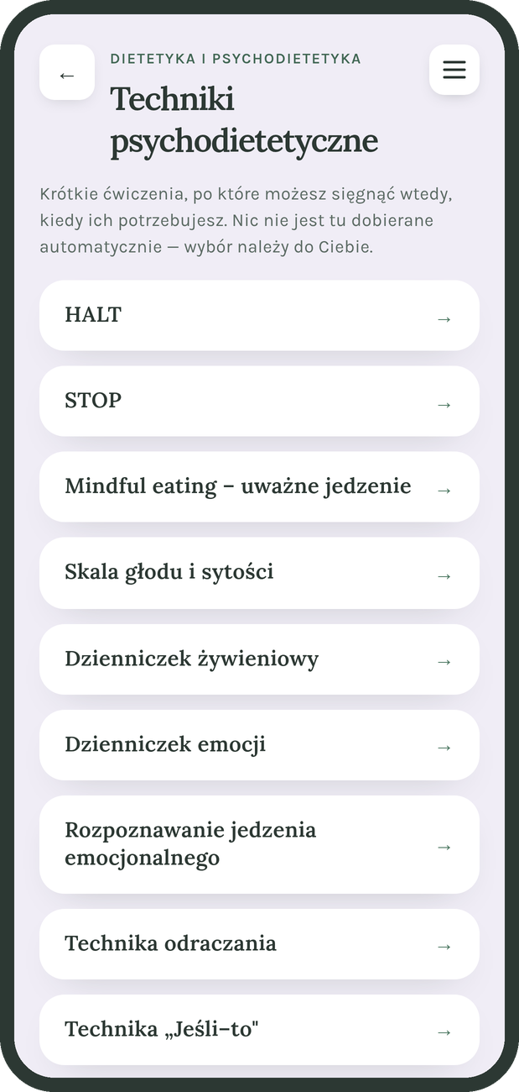
TECHNIKI
Gotowe sposoby na trudne chwile
13
technik terapeutycznych
umiejętności DBT i ćwiczenia relaksacyjne, krok po kroku
15
technik psychodietetycznych
np. HALT, uważne jedzenie, technika odraczania
+
techniki od specjalistów
specjalista dodaje własne — pacjenci widzą je od razu
Nic nie jest dobierane automatycznie — wybór techniki należy do pacjenta i specjalisty.
Notes:
W aplikacji jest katalog technik: umiejętności DBT, ćwiczenia relaksacyjne i piętnaście technik psychodietetycznych przygotowanych przez Fundację. Każda jest opisana krok po kroku. Specjaliści mogą dodawać własne techniki — trafiają od razu do katalogu pacjentów.

Slide 8
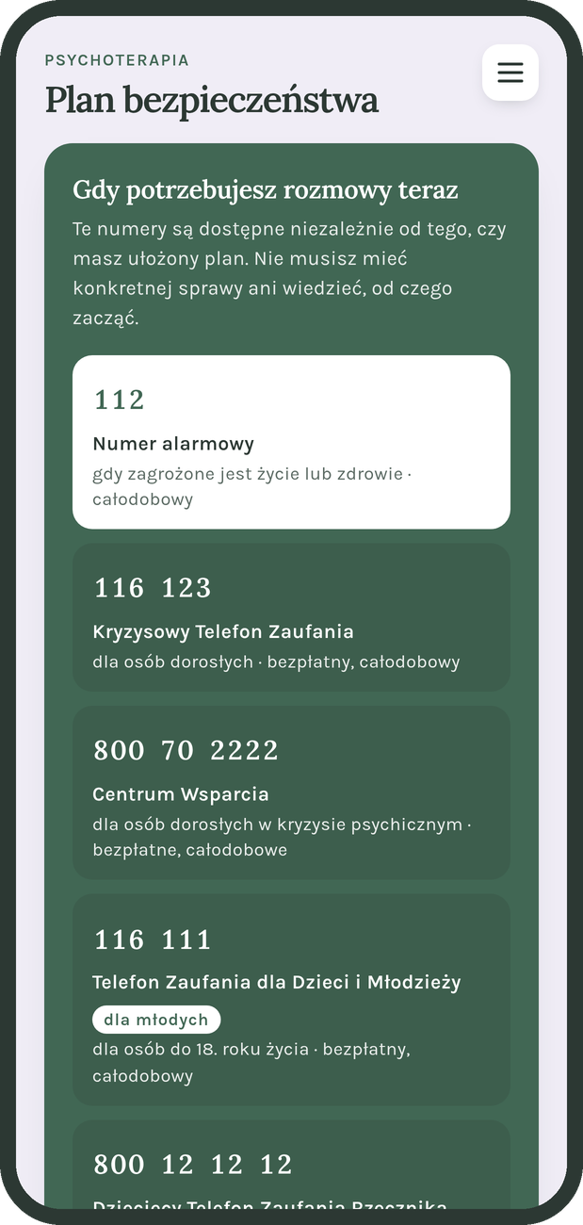
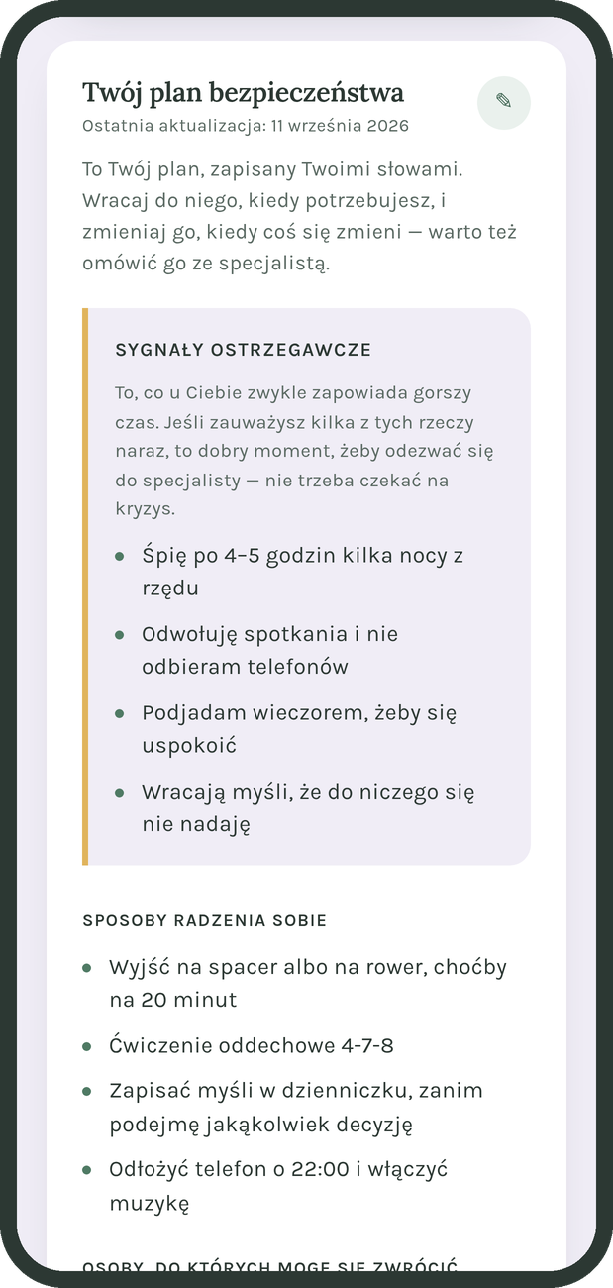

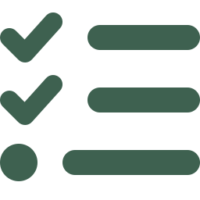


BEZPIECZEŃSTWO
Gdy jest naprawdę trudno
Numery pomocowe zawsze na wierzchu
Całodobowe i bezpłatne, także telefony dla dzieci i młodzieży — jednym dotknięciem.
Osobisty plan bezpieczeństwa
Pisany własnymi słowami: co zapowiada gorszy czas, co pomaga, do kogo się odezwać.
Na trudny wieczór
Plan i techniki są pod ręką w chwili, gdy gabinet jest zamknięty.
Wsparcie, nie zastępstwo
Aplikacja nie zastępuje pomocy specjalisty — prowadzi do niej.
Notes:
To najważniejszy ekran z punktu widzenia bezpieczeństwa. Na samej górze są zawsze numery pomocowe — działają dla każdego, niezależnie od planu. Poniżej pacjent tworzy swój plan bezpieczeństwa: sygnały ostrzegawcze, sposoby radzenia sobie i osoby, do których może się odezwać. Warto ułożyć go razem ze specjalistą na wizycie.

Slide 9
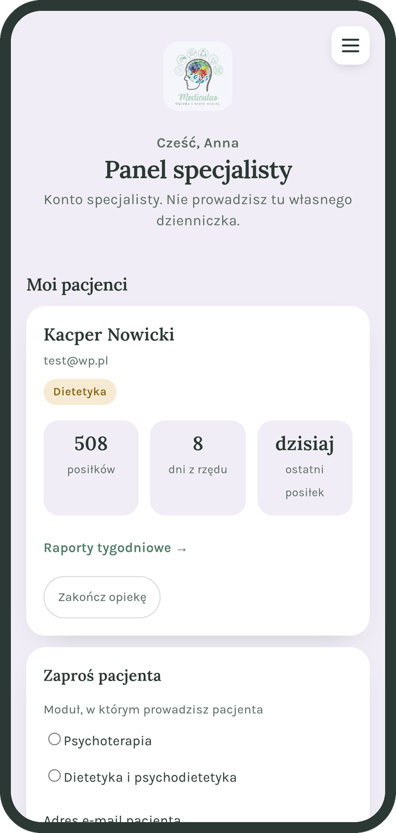
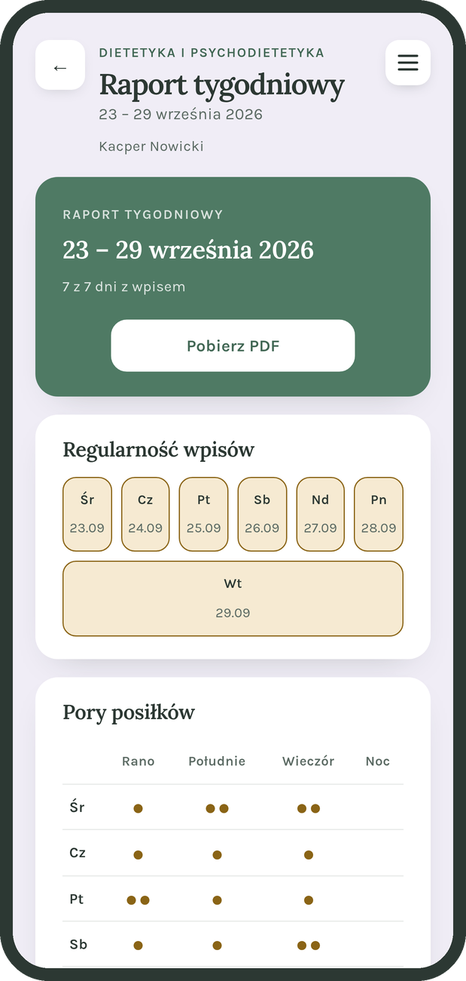
SPECJALISTA I OPIEKUN
Specjalista widzi to, co ważne — za zgodą pacjenta
Specjalista
widzi raporty tygodniowe pacjentów, którzy przyjęli jego zaproszenie
psychoterapeuta i dietetyk — każdy tylko swoją część
na wizytę przychodzi przygotowany, z konkretami z całego tygodnia
Rodzic lub opiekun
potwierdza konto dziecka — bez tego konto nie działa
widzi, czy dziecko korzysta z aplikacji, ale nie czyta jego wpisów
Notes:
Specjalista ma własny panel. Widzi w nim swoich pacjentów i ich raporty tygodniowe — ale tylko wtedy, gdy pacjent sam przyjmie zaproszenie. Psychoterapeuta widzi część psychoterapeutyczną, dietetyk dietetyczną. Rodzic potwierdza konto dziecka i widzi, że dziecko korzysta z aplikacji, ale treść wpisów zostaje prywatna.

Slide 10






PRYWATNOŚĆ
Zaufanie od pierwszego dnia
Zgody RODO
Dane medyczne osobno
Pacjent decyduje
Konto działa po wyrażeniu zgód, które można wycofać w każdej chwili.
Wpisy są przechowywane oddzielnie od imienia i adresu e-mail.
Specjalista widzi raporty tylko po przyjęciu zaproszenia.
Małoletni z opiekunem
Prawo do usunięcia
Poufność wpisów
Konto dziecka działa dopiero po potwierdzeniu przez rodzica.
Usunięcie konta trwale usuwa wszystkie zapisane dane.
Administrator widzi tylko ogólne statystyki, nigdy treść wpisów.
Notes:
Dane o zdrowiu wymagają szczególnej ochrony, dlatego zbudowaliśmy to w aplikację od początku. Bez zgód konto po prostu nie działa. Wpisy są trzymane oddzielnie od danych osobowych. O dostępie specjalisty decyduje pacjent. Konto dziecka wymaga potwierdzenia rodzica. Usunięcie konta usuwa wszystko, a administrator nie ma wglądu w treść wpisów.

Slide 11



W PRAKTYCE
Tydzień z Mediculusem
Każdego dnia
Przy okazji
Trudny wieczór
Koniec tygodnia
Wizyta
Krótki wpis wieczorem — nastrój i emocje, 1–2 minuty.
Posiłki, woda i sen, kiedy jest chwila.
Technika z katalogu albo własny plan bezpieczeństwa.
Raport tworzy się sam — pacjent widzi go od razu.
Rozmowa o konkretach z raportu, a nie z pamięci.
Mniej zgadywania na wizycie, więcej rozmowy o tym, co naprawdę się wydarzyło.
Notes:
Tak wygląda zwykły tydzień. Codziennie minuta na wpis, przy okazji posiłki i sen. Kiedy przychodzi trudny wieczór — technika albo plan bezpieczeństwa. Na koniec tygodnia raport robi się sam, a wizyta zaczyna się od konkretów, nie od próby przypomnienia sobie ostatnich dni.

Slide 12
Dziękujemy
Zapraszamy do wspólnego przejścia przez aplikację na żywo.
Zapisuj
Rozumiej
Działaj
Fundacja Mediculus · Opieka i wiele więcej.
Notes:
Dziękuję. Teraz proponuję przejść przez aplikację na żywo — na koncie Kacpra widać, jak wygląda po kilku miesiącach codziennego używania.

